Slide 1
О ходе проведения основного периода государственной итоговой аттестации
20 июня 2024 г.
Процко Андрей Анатольевич, заместитель министра – начальник управления государственной регламентации образовательной деятельности

Slide 2
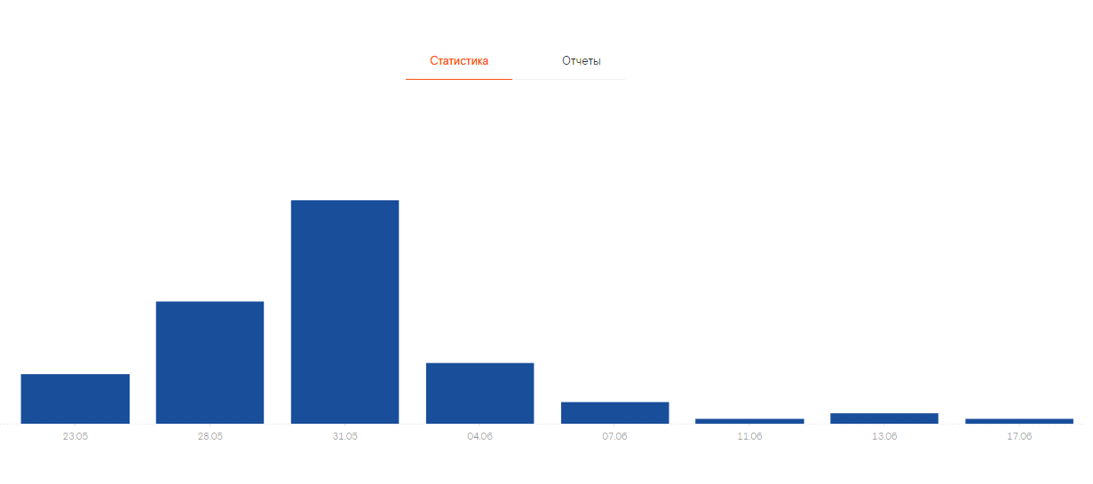
Метки на портале smotriege.ru
2024 год
Подсказки – 2
Посторонние – 3
Средство связи – 4
Разговоры – 6
Шпаргалка – 6
Камера – 11
Организаторы – 25
Прочее - 30
87 меток
40
22
9
11
4
1
2
1
23 мая
31 мая
7 июня
13 июня
29 мая
4 июня
11 июня
17 июня
Использование телефона вне штаба ППЭ
Разговоры организаторов
Отсутствие проверки комплектности КИМ при выходе участника из аудитории

Slide 3
Письмо Федеральной службы по надзору в сфере образования и науки
от 14 мая 2024 г. № 04-134
ДОПОЛНИТЕЛЬНЫЕ ДНИ (для тех, кто имеет результаты ЕГЭ)
4 июля | Иностранные языки (письменная часть), информатика, обществознание, русский язык, физика, химия
5 июля | Биология, география, математика базового уровня, математика профильного уровня, иностранные языки (устная часть), история, литература
ПОДАЧА ЗАЯВЛЕНИЙ
с 26 июня по 1 июля 2024 г.
с 27 июня по 2 июля 2024 г.
возможность пересдать любой предмет, вне зависимости от полученного результата;
выпускник имеет право изменить уровень ЕГЭ по математике;
если выпускник не сдал ЕГЭ по обоим обязательным предметам, он может пересдать один предмет в дополнительные дни;
пересдача ЕГЭ по иностранным языкам: 4 июля – письменная часть, 5 июля – устная часть;
если участник не явился на пересдачу или не завершил экзамен по уважительным причинам, подтвержденным документально, предыдущий полученный результат сохраняется

Slide 4
Претенденты на медаль 1 и 2 степени
№ п/п | Наименование района, округа, образовательной организации | Претенденты на медаль
 |  | на февраль 2024 г. | на 17.06.2024
1 | Амурский район | 8 | 18
2 | Аяно-Майский район | 2 | 2
3 | Бикинский район | 8 | 3
4 | Ванинский район | 26 | 28
5 | Верхнебуреинский район | 6 | 9
6 | Вяземский район | 8 | 8
7 | Комсомольский район | 7 | 7
8 | Район им. Лазо | 24 | 24
9 | Нанайский район | 6 | 6
10 | Николаевский район | 15 | 15
11 | Охотский округ | 1 | 1
12 | Район им. П. Осипенко | 1 | 1
13 | Советско-Гаванский район | 11 | 11
14 | Солнечный район | 9 | 9
15 | Тугуро-Чумиканский район | 1 | 1
16 | Ульчский район | 1 | 1
17 | Хабаровский район | 19 | 19
18 | г. Комсомольск-на-Амуре | 148 | 148
19 | г. Хабаровск | 248 | 250
Итого по муниципальным школам |  | 549 | 561
20 | Ведомственные и негосударственные ОО | 5 | 5
21 | Краевой центр образования | 18 | 18
22 | Краевые ОО | 0 | 0
Итого по краю |  | 572 | 584
Приказы Минпросвещения России от 29 сентября 2023 г. № 729, 730
Письма Минпросвещения России
- от 26 февраля 2024 г. № 03-243
- от 3 июня 2024 г. № 03-834

Slide 5
Условия выдачи медалей «За особые успехи в учении»
Условия выдачи | Медаль "За особые успехи в учении"
 | I степени (золотистый цвет) | II степени (серебристый цвет)
Итоговые оценки | только отлично | отлично и хорошо (не более двух "4")
Успешное прохождение ГИА | преодолен минимальный порог баллов по всем сдаваемым предметам
Результаты ЕГЭ | не менее 70 баллов по русскому языку, не менее 70 баллов по одному из сдаваемых предметов | не менее 60 баллов по русскому языку, не менее 60 баллов по одному из сдаваемых предметов
Результаты ЕГЭ (для сдающих только русский язык и математику базового уровня) | не менее 70 баллов по русскому языку, 5 баллов по математике базового уровня | не менее 60 баллов по русскому языку, 5 баллов по математике базового уровня
Результаты ГВЭ (для сдающих только ГВЭ) | 5 баллов по обязательным предметам (русский язык, математика)
Результаты ЕГЭ и ГВЭ (в случае выбора различных форм прохождения ГИА) | 5 баллов по обязательному предмету в форме ГВЭ, не менее 70 баллов по обязательному предмету в форме ЕГЭ |  | 5 баллов по обязательному предмету в форме ГВЭ, не менее 60 баллов по обязательному предмету в форме ЕГЭ

Slide 6
Письмо Минпросвещения России от 26.02.2024 № 03-243
для получения медали по результатам ЕГЭ необходимо набрать не менее 60 или 70 баллов по русскому языку и по одному из сдаваемых предметов (любому, но без учета математики базового уровня);
если выпускник претендовал на получение медали I степени, однако набрал более 60, но меньше 70 баллов на ЕГЭ, то ему вручается медаль II степени

Slide 7
Письмо Минпросвещения России от 03.06.2024 № 03-834
если выпускник на повторной ГИА-11 в резервные дни получил результат по обязательному предмету, требуемый для получения аттестата с отличием и медали, он не может получить аттестат с отличием и медаль
если выпускник по пересдаваемому в дополнительные дни обязательному предмету или предмету по выбору получил результат, требуемый для получения аттестата с отличием и медали, а также выполнил все необходимые условия, то он получит аттестат с отличием и медаль

Slide 8
Предложение
1. Обеспечить своевременное направление в государственную экзаменационную комиссию ходатайств о регистрации на повторную сдачу одного предмета ЕГЭ по выбору выпускника.
Срок: на пересдачу 4 июля 2024 г. – с 26 июня по 1 июля 2024 г.,
на пересдачу 5 июля 2024 г. – с 27 июня по 2 июля 2024 г.

Slide 9
Поручения от 13 июня 2024 г.
1. Направить в министерство образования и науки края заполненные формы ППЭ-ВХОД "Список участников экзамена, остановленных на входе в ППЭ" о фактах выявления на входе в пункты проведения экзаменов запрещенных средств.
Срок: до 21 июня 2024 г.
2. Предоставить в министерство образования и науки края списки претендентов на медаль "За особые успехи в учении" 1 и 2 степени. Обеспечить актуализацию информации о претендентах на медаль в региональной информационной системе.
Срок: до 26 июня 2024 г.

Slide 10
О предоставлении в ФИС ФРДО сведений о документах об образовании и (или) о квалификации, документах об обучении

Slide 11
Мониторинг внесения сведений в ФИС ФРДО
Анализ внесения в ФИС ФРДО сведений о документах об образовании, выданных выпускникам 2024 года образовательными организациями, осуществляющими образовательную деятельность по образовательным программам среднего общего образования
Мониторинг будет проведен
с 19 июня по 15 июля 2024 года
253 общеобразовательных организаций
Предмет мониторинга: соблюдение общеобразовательными организациями обязательных требований законодательства Российской Федерации в сфере образования, установленных следующими нормативными правовыми актами:
Федеральный закон от 29 декабря 2012 г. № 273-ФЗ "Об образовании в Российской Федерации" (часть 9 статьи 98);
Правила формирования и ведения федеральной информационной системы "Федеральный реестр сведений о документах об образовании и (или) о квалификации, документах об обучении", утвержденные постановлением Правительства Российской Федерации от 31 мая 2021 г. № 825 (пункты 4, 6, 11 Правил)

Slide 12
Правила формирования и ведения федеральной информационной системы "Федеральный реестр сведений о документах об образовании и (или) о квалификации, документах об обучении", утвержденные постановлением Правительства Российской Федерации от 31 мая 2021 г. № 825
С 1 марта 2023 г.:
сведения о документах об образовании и (или) о квалификации, документах об обучении, выдаваемых лицам, освоившим образовательные программы основного общего, среднего общего, среднего профессионального образования, а также основные программы профессионального обучения, подлежат внесению в информационную систему в течение 3 рабочих дней со дня выдачи указанных документов

Slide 13
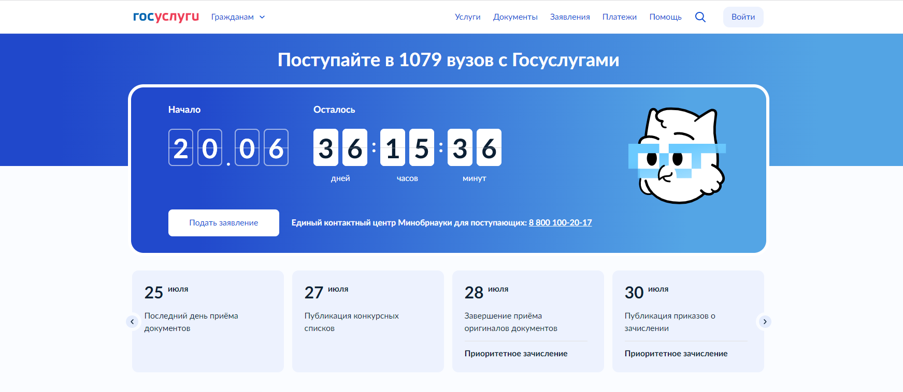
Суперсервис «Поступление в вуз онлайн»

Slide 14
Сроки предоставления сведений муниципальными координаторами, руководителями частных общеобразовательных организаций, КЦО, ШИ 1, ШИ 2, Школой № 1
Письмо министерства образования и науки Хабаровского края
от 17.06.2024 № 04-06-8524 "О проведении мониторинга ФИС ФРДО"
Информация о выданных и внесенных в ФИС ФРДО аттестатах о среднем общем образовании направляется до 10 ч. 00 мин. по следующей схеме:
20.06.2024 предоставляются сведения по состоянию на 19.06.2024;
24.06.2024 предоставляются сведения по состоянию на 22.06.2024 (23.06.2024);
27.06.2024 предоставляются сведения по состоянию на 26.06.2024;
01.07.2024 предоставляются сведения по состоянию на 29.06.2024 (30.06.2024);
04.07.2024 предоставляются сведения по состоянию на 03.07.2024;
08.07.2024 предоставляются сведения по состоянию на 06.07.2024 (07.07.2024);
11.07.2024 предоставляются сведения по состоянию на 10.07.2024;
15.07.2024 предоставляются сведения по состоянию на 13.07.2024 (14.07.2024).

Slide 15
Ответственный за проведение мониторинга внесения сведений в ФИС ФРДО:
Спиченко Елена Анатольевна, начальник отдела государственного контроля и надзора управления государственной регламентации образовательной деятельности министерства образования и науки Хабаровского края
☎ Тел.: (4212) 46 41 40 easpichenko@khv.gov.ru
Служба технической поддержки ФИС ФРДО
☎ Тел.: 88001000371

Slide 16
Предложение
1. Руководителям общеобразовательных организаций обеспечить своевременное внесение сведений в федеральную информационную систему "Федеральный реестр сведений о документах об образовании и (или) о квалификации, документах об обучении" о выданных документах об образовании выпускникам 2024 года.
Срок: в течение 3 рабочих дней с даты выдачи документа
2. Руководителям органов местного самоуправления, осуществляющих управление в сфере образования, обеспечить контроль за внесением сведений в информационную систему подведомственными организациями.
Срок: постоянно

